Slide 1
新天数智化建设——
入职3个月工作总结暨季度工作汇报
汇报人：王建良
日期：2022.08.05

Slide 2
个人简介
本人于2022年5月9日入职
一直从事JAVA开发工作10余年
业余时间学习新的技术，浏览技术论坛，了解行业动态
其它业余时间喜欢看电影、听音乐
补充一下个人履历

Slide 3
目录
目录
一、3个月工作总结
二、反思与改进
三、下一步工作

Slide 4
工作内容及成果总结
（OA系统的二次开发，知识管理系统的二次开发，文档传输系统开发。）
去掉括号。
序号 | 分类 | 工作项 | 工作内容 | 关键输出物描述
1 | 技术 | 协同办公系统OA | 熟悉协同办公系统OA，实现接口对接 | 对接人资系统预算接口
2 | 技术 | 知识管理系统 | 知识管理系统熟悉，接口测试对接 | 测试、对接、与厂家沟通知识管理系统接口
3 | 技术 | 文档传输系统 | 创建SpringBoot项目，实现文档传输需求。不同环境不同配置文件动态打包部署。 | 按照分类将OA系统中的文档导入到知识管理系统，在知识管理系统中可以搜索查看。
4 | 数据库 | Oracle | OA系统的数据库协作流程模块的表梳理 | 梳理出最新协助流程表结构
5 | 数据库 | MySQL | 知识管理系统的数据库、表 | 主要业务表快速定位查找
6 | 接口 | 钉钉接口 | 钉钉文档、钉钉网盘接口研究，对接 | 钉钉文档、网盘接口对接，在页面展示网盘目录附件。
7 | 技术 | 读取文档内容 | 编写程序读取PDF、World、Excel、PPT文字内容 | 提取出文档内容，供后续接口使用。
第5条，后面没有介绍。它和工作4是一回事吧？
是的话，在这个表中可以合并成1个。

Slide 5
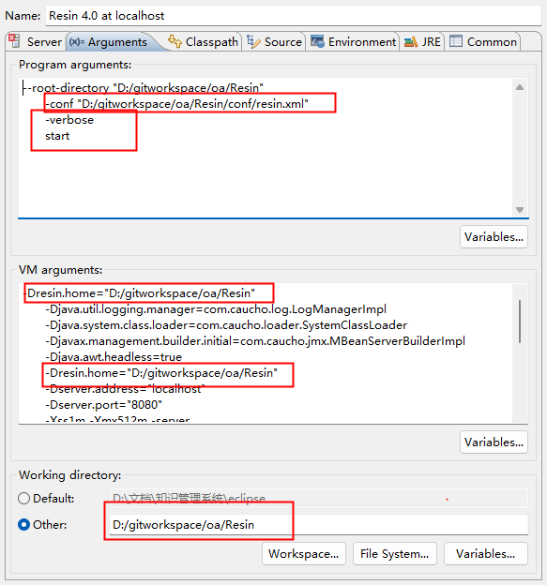
协同办公系统OA
协同办公系统OA的环境搭建
在开发服务器上安装协同办公系统OA。
在Eclipse中实现源码断点调试。
编写Eclipse实现断点调试的详细操作文档。
补充一下“输出物价值”，一是写输出物，二是写这个输出物有啥用。
这块没有写（下同）。这个很关键，目的是让领导大概知道你做的是啥事。

Slide 6
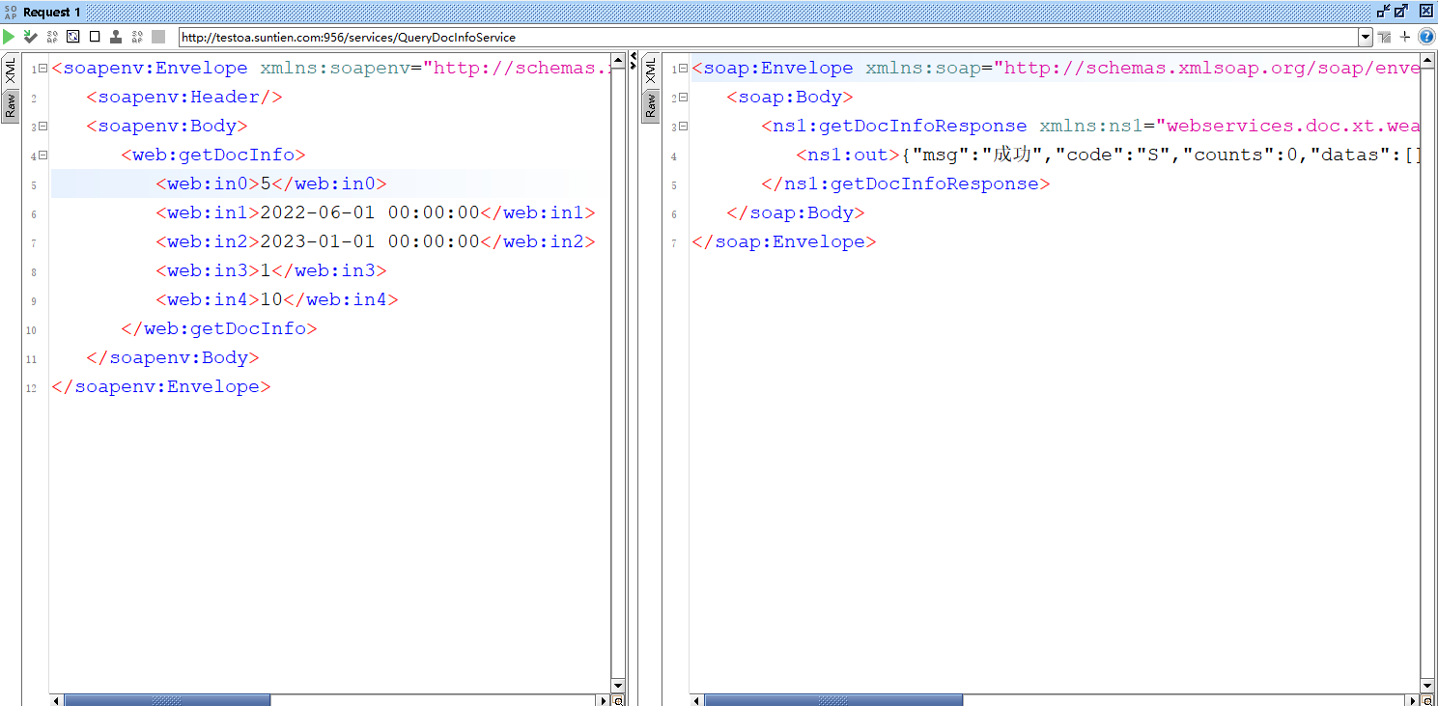
把内容合并到上一页。
OA写成1页
协同办公系统OA
对接协同办公系统OA的WebService接口
协同办公系统OA对接人资系统HTTP接口

Slide 7
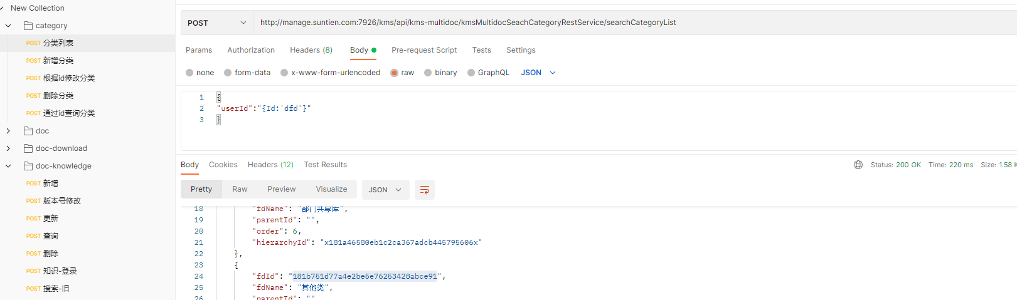
知识管理系统
知识管理系统二次开发环境搭建，与测试环境、生产环境完全隔离
知识管理系统HTTP接口测试，形成测试报告文档，发给厂家进行问题修正
这个图我裁剪、放大了一下。

Slide 8
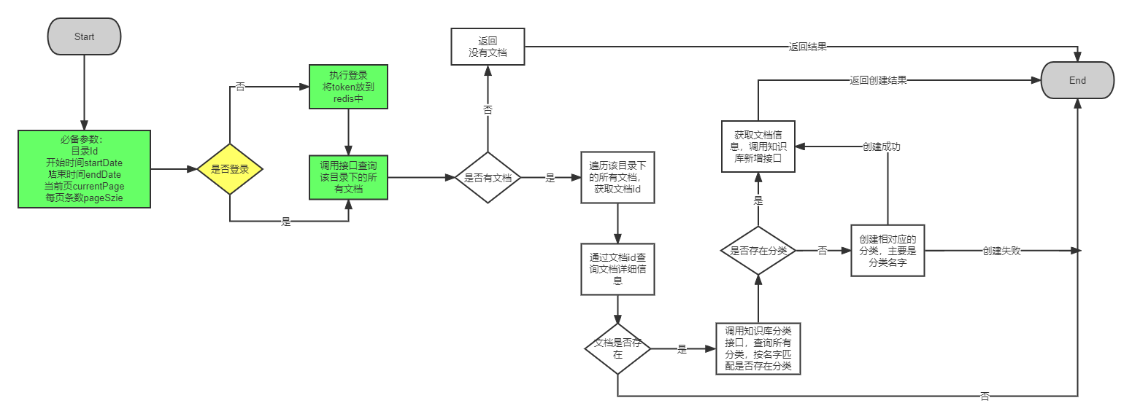
文档传输系统
对接OA系统WebService接口
对接知识管理系统HTTP接口
内部业务逻辑处理
对外提供各种HTTP接口

Slide 9
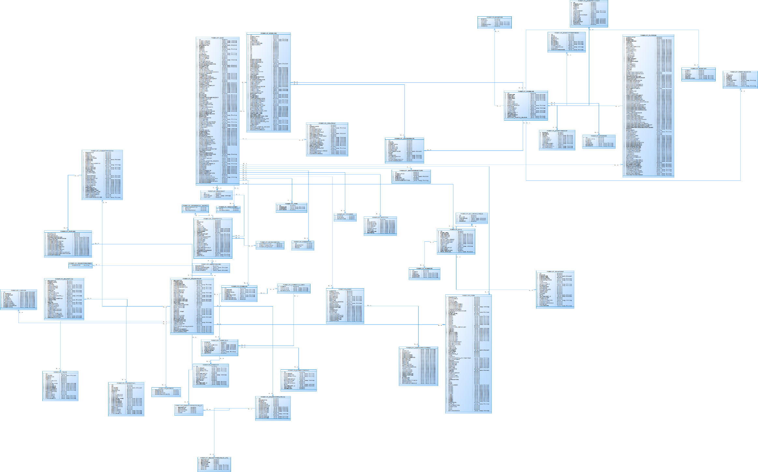
数据库Oracle（协同办公系统OA使用数据库）
协作流程模块数据库表梳理
对后续开发有有重大意义
“重大意义”是啥？这里也是没有写干这个事的意义。
一是有助于OA系统的定制化开发，二是有助于业务数据入湖和分析使用
这个图我稍微放大了一下。

Slide 10
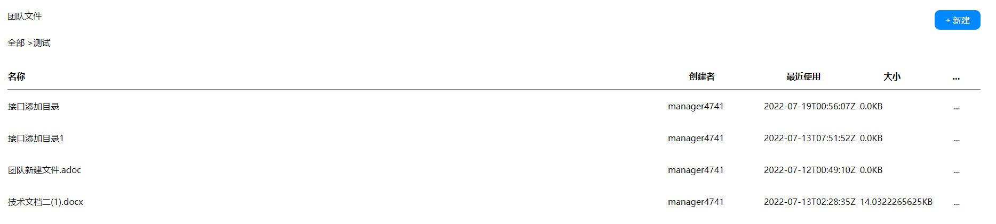
钉钉接口
钉钉接口研究，寻找满足需求的接口方案
钉钉文档接口研究对接
钉钉网盘接口研究对接，页面展示
同前述

Slide 11
读取文档内容工具类
没写出输出物的价值来。
简单来说，就是让领导指导，做这个事有啥用。
提取文档中的文字内容，文档格式：pdf、docx、xlsx、pptx
将方法封装成工具类，为后续需求做准备

Slide 12
目录
目录
一、3个月工作总结
二、反思与改进
三、下一步工作

Slide 13
反思与改进
结合这3个月的工作，对个人和所处的团队，进行反思并提出改进建议。
分类 | 不足反思 | 改进建议
个人 | 系统整体业务逻辑不够清楚 | 开发过程中要多想、多问、多沟通。了解实际业务场景，寻找最优解决方案。
团队 | 需求频繁变动，无记录 | 开会讨论需求，把能想到的问题，能想到的解决方案都进行讨论，最后确定出最优方案。形成文字记录。
 | 增加培训学习机会 | 定期组织技术培训；厂家交接应该做二次开发培训，提高开发效率。
删除了空白行

Slide 14
目录
目录
一、3个月工作总结
二、反思与改进
三、下一步工作

Slide 15
基于数智化的整体节奏，持续开展相关工作，按季度定期汇报
协同办公系统OA和知识管理系统的新需求开发
具体开发内容及计划见下表：
序号 | 分类 | 工作项 | 三季度核心工作内容 | 预计输出物 | 预计完成时间
1 | 技术 | 数据同步 | 协同办公系统OA同步到知识管理系统 | 定时自动同步 | 2022-09-30
2 | 技术 | 接口测试对接 | 知识管理系统的接口测试与对接 | 对接接口完成需求 | 2022-09-30
3 | 技术 | 添加水印 | 协同办公系统OA、知识管理系统附件添加水印 | 附件文档添加水印开发、测试 | 2022-09-30
4 | 数据库 | Oracle | 协同办公系统OA协作模块表结构梳理 | 协作模块表结构梳理形成文档 | 2022-09-30
5 | 其他
6
7
删除空白行

Slide 16
汇报完毕，请领导指示

